Slide 1

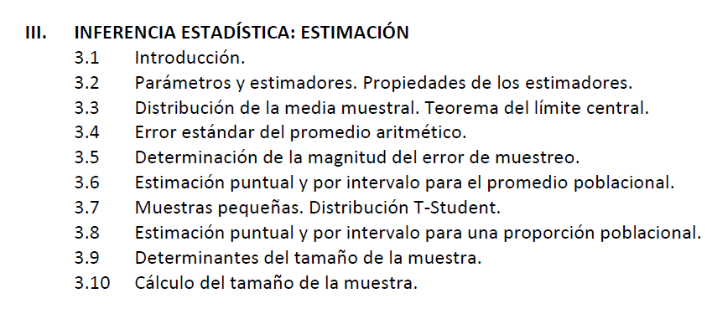
Dr. Carlomagno Araya Alpízar
Catedrático en Estadística

Slide 2
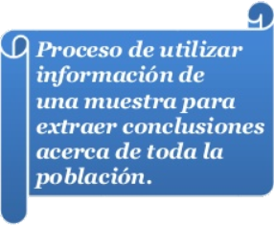
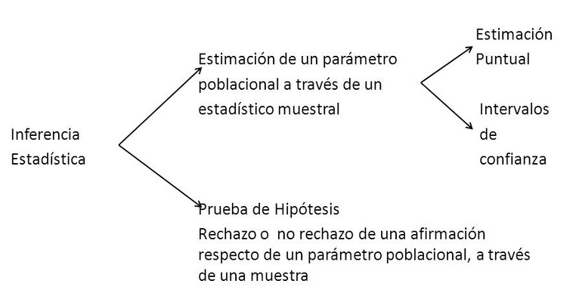
Introducción
En inferencia estadística se llama estimación al conjunto de técnicas que permiten dar un valor aproximado de un parámetro de una población a partir de los datos proporcionados por una muestra.

Slide 3
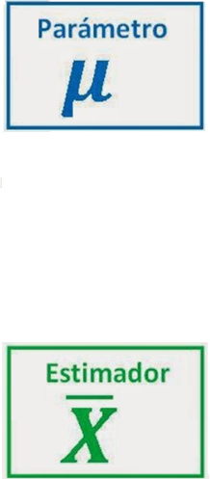
Parámetros y estimadores
Los parámetros son medidas descriptivas de toda una población que se utilizan como las entradas para una función de distribución de probabilidad (PDF) con el fin de generar curvas de distribución. Los parámetros se representan generalmente con letras griegas para distinguirlos de los estadísticos de las muestras.
Por ejemplo, la media de la población se representa con la letra griega mu (μ) y la desviación estándar de la población con la letra griega sigma (σ).
Los parámetros son constantes fijas, es decir, no varían como las variables. Sin embargo, sus valores generalmente se desconocen porque no es factible medir toda una población.
Un estimador es un estadístico (esto es, una función de la muestra) usado para estimar un parámetro desconocido de la población.

Slide 4
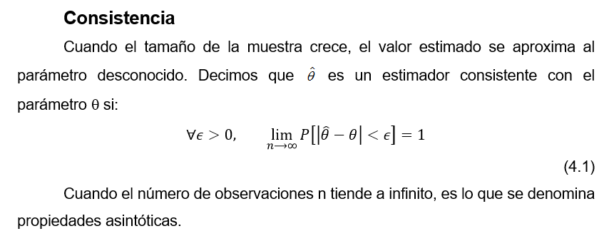

Propiedades de los buenos estimadores

Slide 5
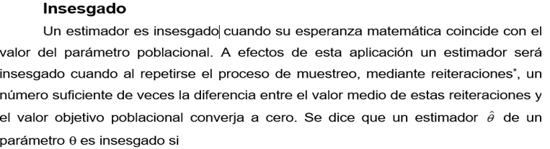
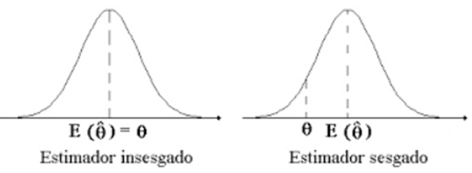

$$θ=E\left(\hat{θ}\right)$$

Slide 6
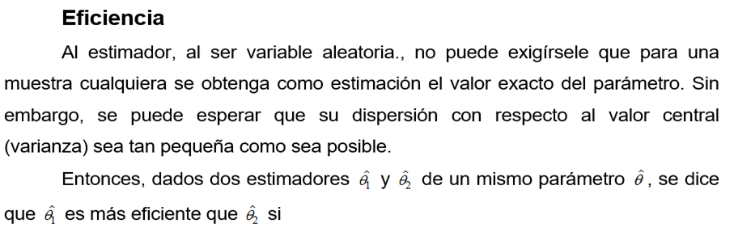

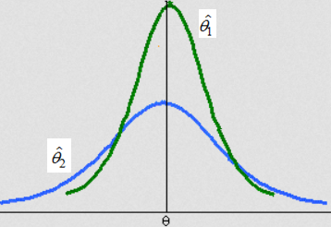

Slide 7
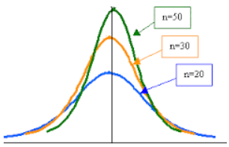
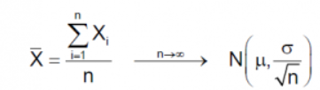
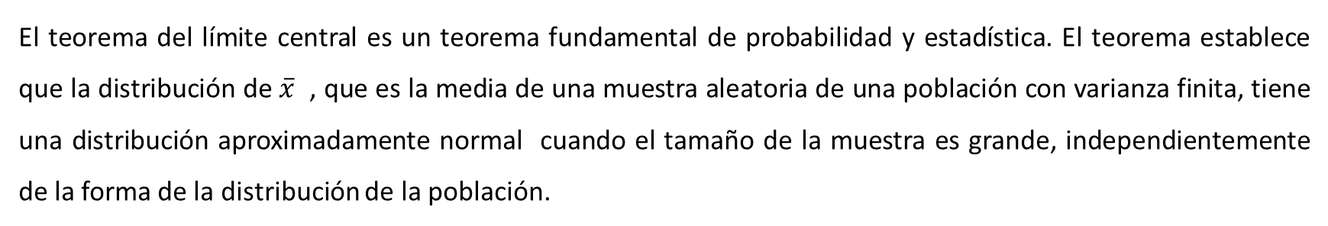
Los estimadores como variables
Un estimador es un tipo de estadístico y, por tanto, una variable aleatoria cuyos valores variarán en función de la muestra concreta escogida.
Una estimación es el valor numérico que toma el estimador cuando se calcula sobre una muestra concreta. Es decir, es el valor que toma la variable aleatoria que es el estimador en la realización de una experiencia aleatoria concreta.
Distribución de la media muestral: Teorema del Límite Central
El teorema del límite central es un teorema fundamental de probabilidad y estadística. El teorema establece que la distribución de $\overline{x}$ , que es la media de una muestra aleatoria de una población con varianza finita, tiene una distribución aproximadamente normal cuando el tamaño de la muestra es grande, independientemente de la forma de la distribución de la población.

Slide 8
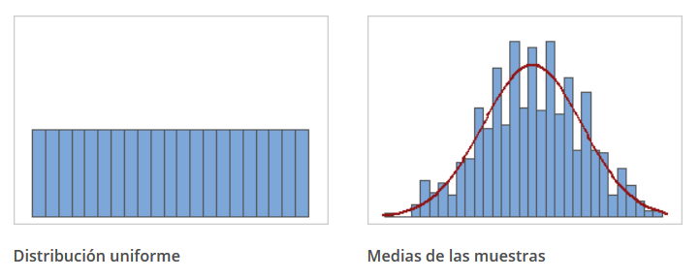
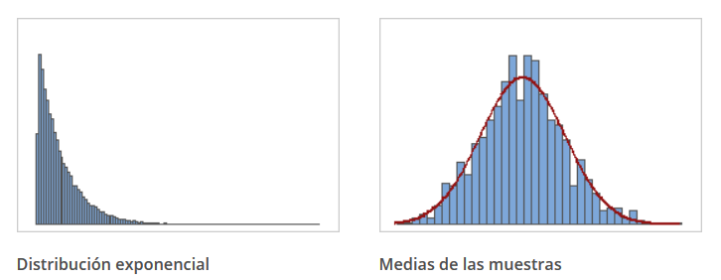
Muchos procedimientos estadísticos comunes requieren que los datos sean aproximadamente normales, pero el teorema del límite central le permite aplicar estos procedimientos útiles a poblaciones que son marcadamente no normales

Slide 9
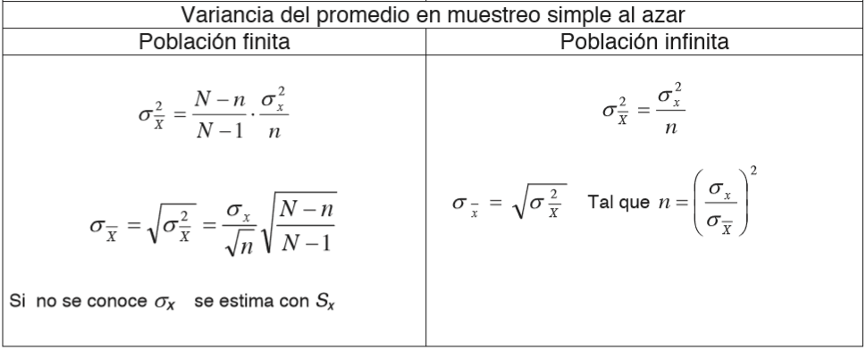
Error estándar del promedio
El error estándar de la media (es decir, el error debido a la estimación de la media poblacional a partir de las medias muestrales) es la desviación estándar de todas las posibles muestras (de un tamaño dado) escogidos de esa población.

Slide 10
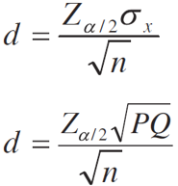
Determinación de la magnitud del error de muestreo (d)
El error de muestreo se produce porque se infiere a la población desde sólo una muestra de tamaño n. En consecuencia, es un error producido por la naturaleza misma de la inferencia.
El error disminuye cuando la muestra es grande, y éste aumenta cuando la variabilidad de la variable a medición es grande.
Los censos no presentan error de muestreo.
Promedio
Proporción

Slide 11
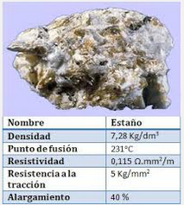
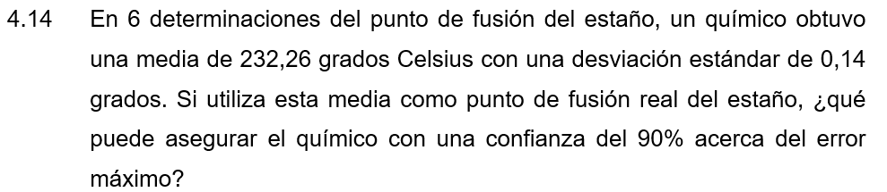

Slide 12

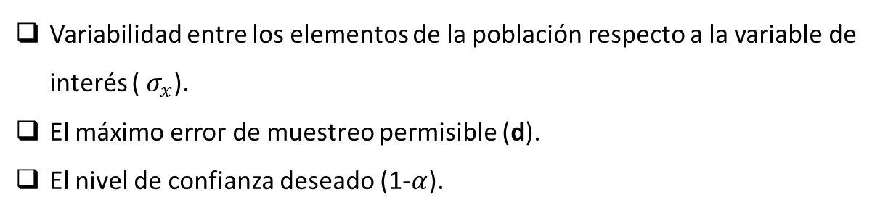
El tamaño de la muestra
Factores que lo determinan
Existen 3 factores estadísticos que determinan el tamaño de muestra, ninguno de los cuales tiene relación con el tamaño de la población.
Estos son:
Variabilidad entre los elementos de la población respecto a la variable de interés ( $σ_{x}$).
El máximo error de muestreo permisible (d).
El nivel de confianza deseado (1-$α$).

Slide 13
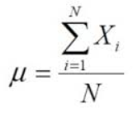
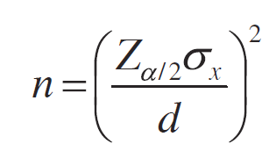
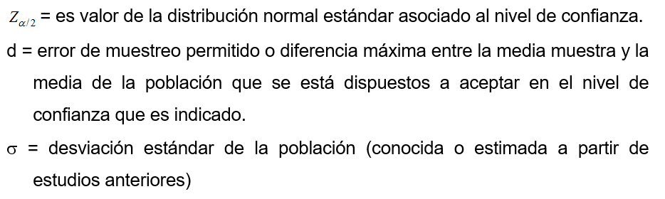
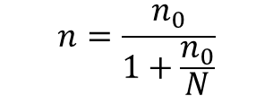
Cálculo del tamaño de la muestra: Estimación de promedios ($μ)$
$$n=\frac{n_{0}}{1+\frac{n_{0}}{N}}$$

Slide 14

  4.9 Se desea estimar el número de horas de uso continuo antes de que cierto equipo de mezcla de pintura produzca una inconsistencia. Se puede suponer que la desviación estándar es 5,3 horas, ¿cuántas observaciones del equipo se necesitan, con una confianza del 95% y un error de muestreo de 2,2 horas?

Slide 15

La cantidad de azufre encontrado en plantas secas de lechugas sigue una distribución normal X. Se ha observado una muestra de tamaño 9 con los siguientes resultados:
0.70 0.80 0.60 0.95 0.65 1.00 0.90 0.20 0.55
Si aceptamos como σ el valor calculado de la cuasi-desviación estándar muestral S.
¿Cuál sería el tamaño mínimo de la muestra que habría de ser considerada para un nivel de confianza del 95% y para el nivel medio de azufre tenga un error de muestreo de 0,1?

Slide 16
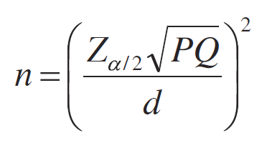
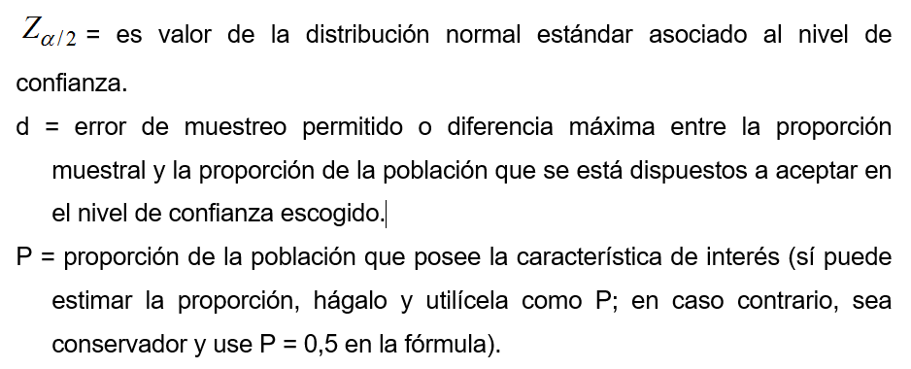
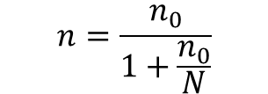
Cálculo del tamaño de la muestra: Estimación de una proporción poblacional (P)
$$n=\frac{n_{0}}{1+\frac{n_{0}}{N}}$$

Slide 17
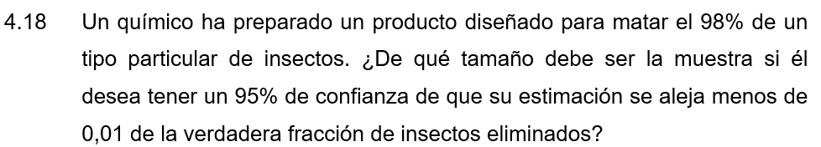


Slide 18
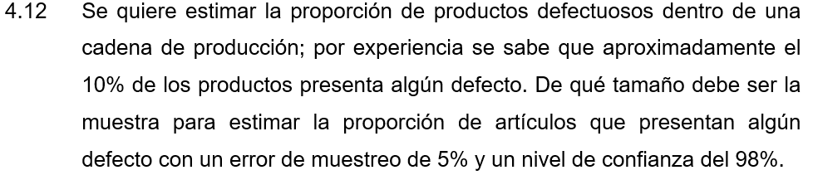


Slide 19
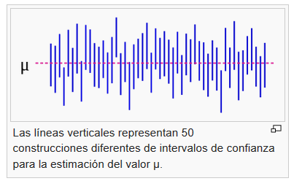
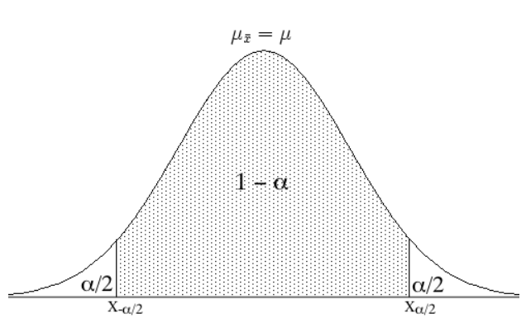
Estimación puntual y estimación por intervalos para μ
En estadística, se llama intervalo de confianza a un par o varios pares de números entre los cuales se estima que estará cierto valor desconocido con una determinada probabilidad de acierto.
Formalmente, estos números determinan un intervalo, que se calcula a partir de datos de una muestra, y el valor desconocido es un parámetro poblacional.
La probabilidad de éxito en la estimación se representa con 1 - α y se denomina nivel de confianza.
En estas circunstancias, α es el llamado error aleatorio o nivel de significación, esto es, una medida de las posibilidades de fallar en la estimación mediante tal intervalo.

Slide 20
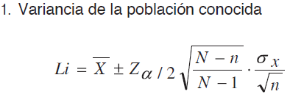
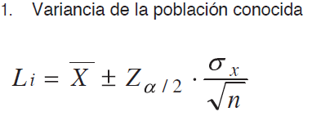
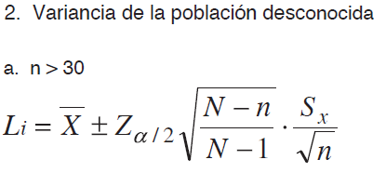
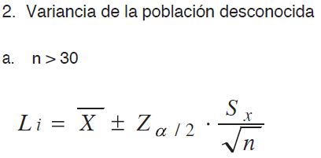
Cálculo del intervalo de confianza

Slide 21
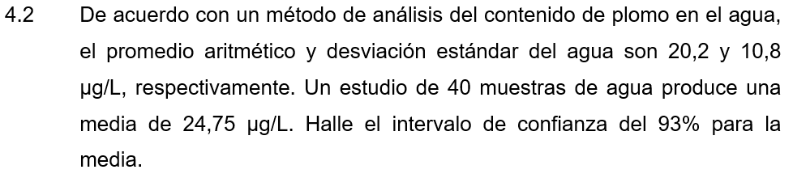
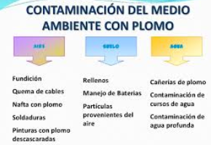


Slide 22
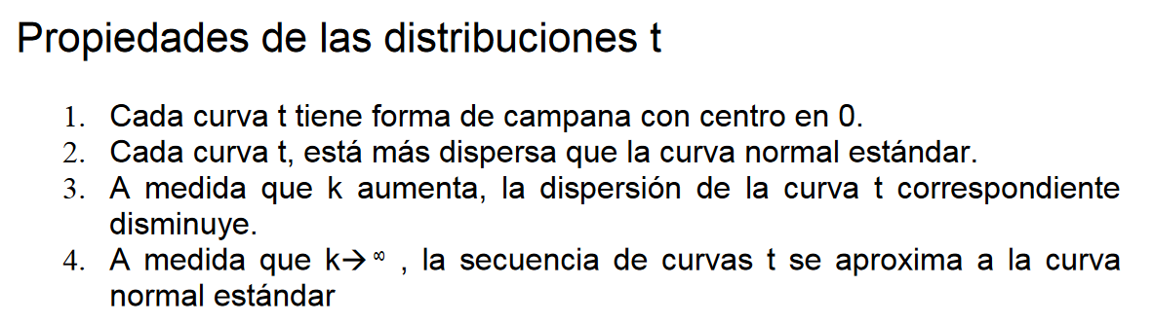
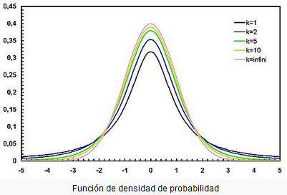
Estimaciones con muestras pequeñas.
Cuando tratamos con muestras pequeñas, no podemos invocar el teorema del límite central. Por lo tanto, no podemos utilizar la fórmula para los intervalos de confianza a menos que sean muestras desde una variable aleatoria normalmente distribuida.
Distribución T de Student
Es una distribución de probabilidad que surge del problema de estimar la media de una población normalmente distribuida cuando el tamaño de la muestra es pequeño.

Slide 23
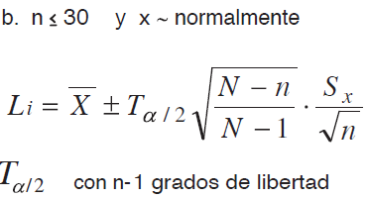
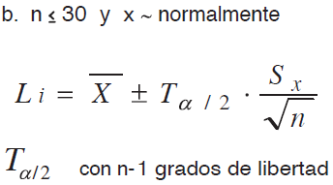
La distribución de probabilidad de t se publicó por primera vez en 1908 en un artículo de W. S. Gosset. En esa época, Gosset era empleado de una cervecería irlandesa que desaprobaba la publicación de investigaciones de sus empleados. Para evadir esta prohibición, publicó su trabajo en secreto bajo el nombre de "Student". En consecuencia, la distribución t normalmente se llama distribución t de Student , o simplemente distribución t.

Slide 24
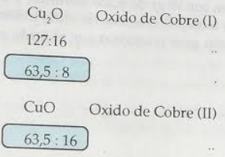


  4.7 La validación de un método para la determinación de cobre II, mostró una desviación estándar de 0,08%. Los resultados para un análisis de 6 réplicas de una muestra se presentan a continuación:
Calcule e interprete un intervalo de confianza del 90% para la verdadera media del contenido de cobre.

Slide 25
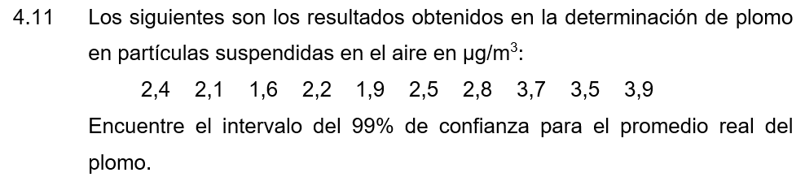


Slide 26
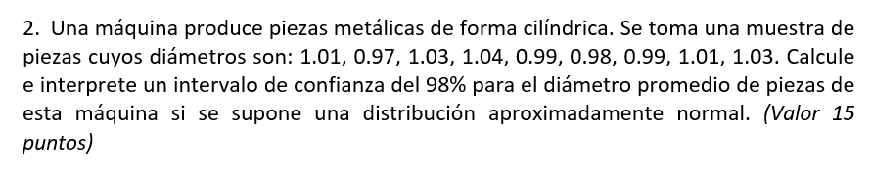
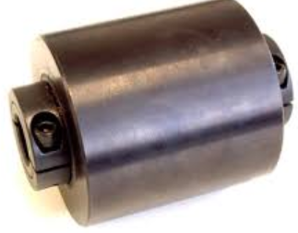

Slide 27
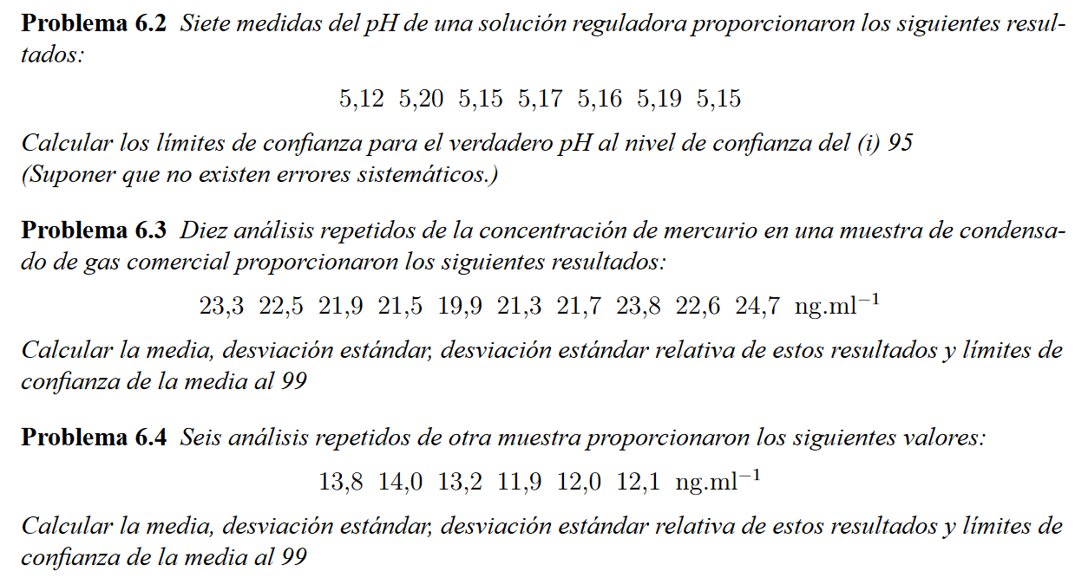

Slide 28
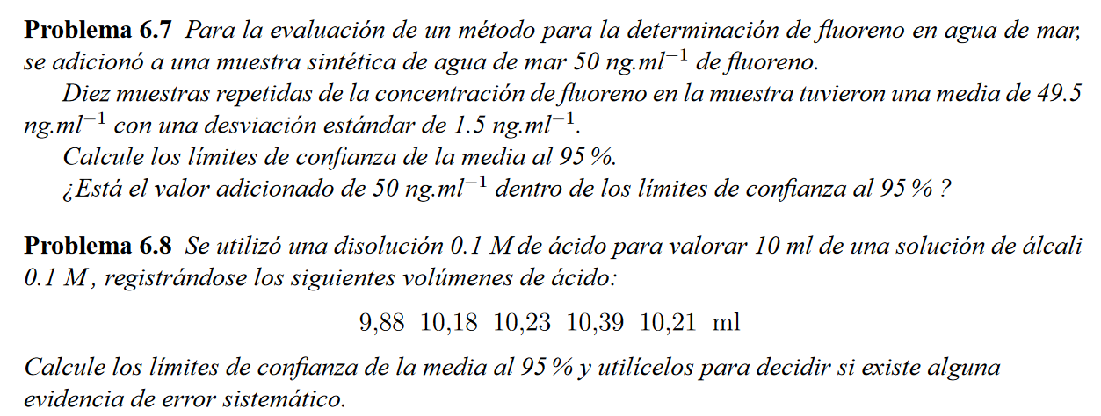

Slide 29
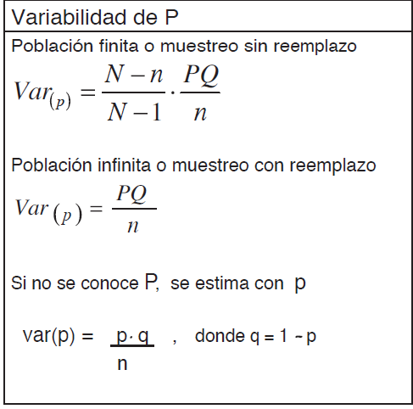
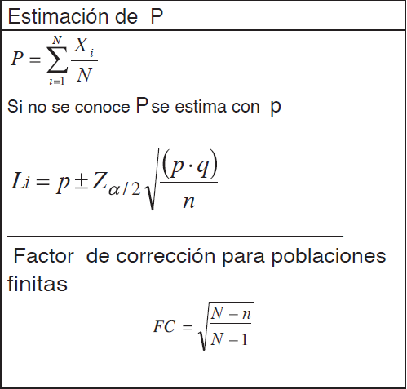
Estimaciones de proporciones
Página 12

Slide 30
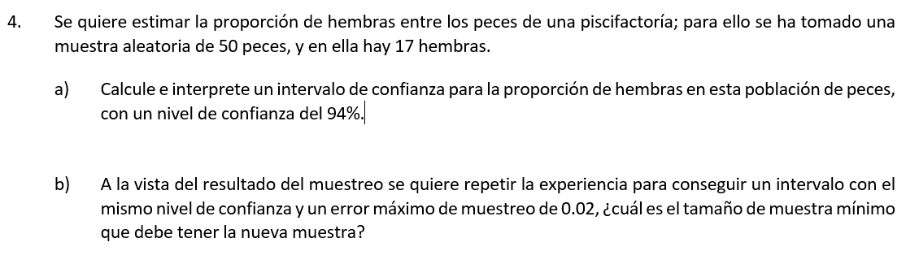


Slide 31
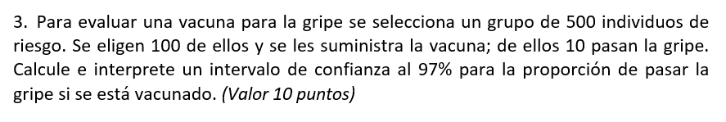


Slide 32



Slide 33


